Slide 1
Linux高级程序设计（第二版）
人民邮电出版社 出版
杨宗德 编著
2009年9月

Slide 2
第2章 Linux下C语言开发工具
1
常用编辑工具
2
GCC编译工具
3
Make工具与Makefile文件
4
常用调试工具
5
Linux库文件使用与创建
6
Autoconf/Automake自动化工具

Slide 3
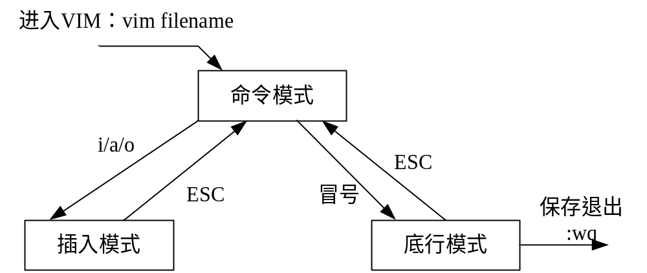
VIM编辑器

Slide 4
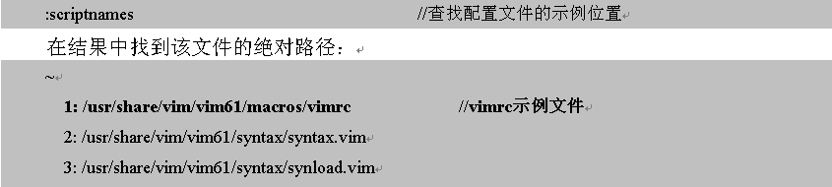
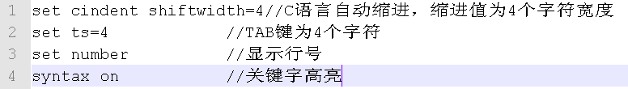
配置文件
VIM的配置文件为“~/.vimrc”
cp /usr/share/vim/vim61/vimrc_example ~/.vimrc
添加内容到配置文件~/.vimrc中

Slide 5
Source Insight工具
Source Insight是一个图形化的源代码查看工具（当然也可以做为编辑工具），如果一个项目的源代码较多，此工具可以很方便的查找出源代码之间的依赖关系，例如，某一个宏的定义位置，某一个自定义的数据类型的原始定义。
应用编程所用的头文件（主要位于/usr/include目录下）下载到Windows平台，从而建立各文件间的关联，以便查找各函数声明，变量类型。

Slide 6
第2章 Linux下C语言开发工具
1
常用编辑工具
2
GCC编译工具
3
Make工具与Makefile文件
4
常用调试工具
5
Linux库文件使用与创建
6
Autoconf/Automake自动化工具

Slide 7
编译C到可执行文件过程
（1）预处理（也称预编译，Preprocessing）：命令GCC首先调用cpp进行预处理，在预处理过程中，对源代码文件中的文件包含、预编译语句进行分析，使用-E参数。
（2）编译（Compilation）：调用cc进行编译，这个阶段根据输入文件生成以.s为后缀的汇编文件，使用-s参数。
（3）汇编（Assembly）：汇编过程是针对汇编语言的步骤，调用as进行工作，将.S和.s为后缀的汇编语言文件经过预编译和汇编成以.o为后缀的目标文件，使用-c参数。
（4）连接（Linking）：当所有的目标文件都生成之后，调用ld来完成最后的关键性工作，这个阶段就是连接。在连接阶段，所有的目标文件被安排到可执行程序中恰当的位置上，同时，该程序所调用到的库函数也从各自所在的档案库中连到合适的地方，使用-o参数。

Slide 8
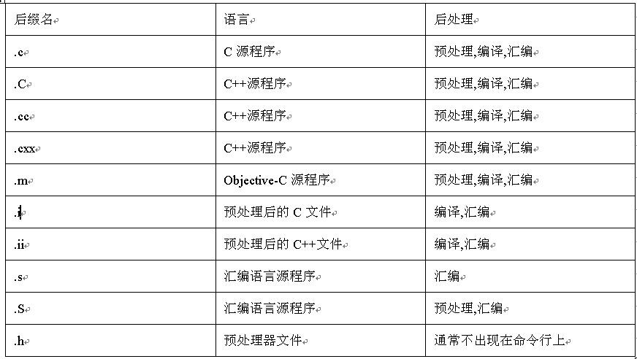
不同后缀所标识的程序语言及处理

Slide 9
其它常用选项
-o output_filename：把文件输出到output_filename，这个名称不能和源文件同名。如果不给文件名，GCC就将文件输出到a.out。
-g：产生符号调试工具（GNU的Gdb）所必要的标准调试信息，要想对源代码进行调试，就必须加入这个选项。
-O：对程序进行优化编译、连接。采用这个选项，整个源代码会在编译、连接过程中进行优化处理，这样可以提高可执行文件的执行效率，但是，编译、连接的速度就相应地要慢一些。
-O2：比-O的优化级别更高，能更好的优化编译、连接。但整个编译、连接过程会更长。
-I dirname：在头文件的搜索路径列表中添加dirname目录，是在预编译过程中使用的选项。
-L dirname：在库文件的搜索路径列表中添加dirname目录。

Slide 10

头文件搜索路径

Slide 11
第2章 Linux下C语言开发工具
1
常用编辑工具
2
GCC编译工具
3
Make工具与Makefile文件
4
常用调试工具
5
Linux库文件使用与创建
6
Autoconf/Automake自动化工具

Slide 12
Makefile优点
利用Make工具，可以将大型的开发项目分解成为多个更易于管理的模块，对于一个包括几百个源文件的应用程序而言，使用make工具和makefile文件可以清晰地理顺各个源文件之间的关系。

Slide 13
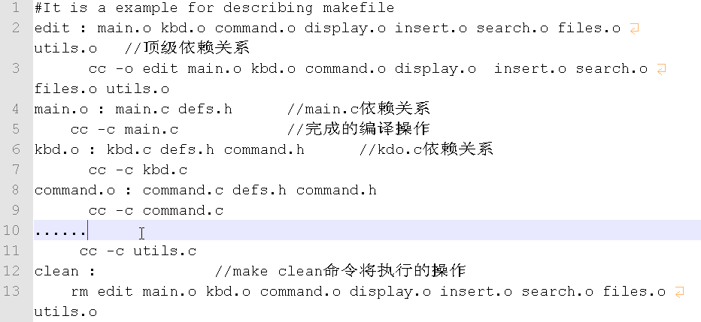
Makefile示例

Slide 14
第2章 Linux下C语言开发工具
1
常用编辑工具
2
GCC编译工具
3
Make工具与Makefile文件
4
常用调试工具
5
Linux库文件使用与创建
6
Autoconf/Automake自动化工具

Slide 15
GDB调试工具
完成如下的调试任务：
  （1）设置断点。
  （2）监视程序变量的值。
  （3）程序的单步执行。
  （4）修改变量的值。

Slide 16
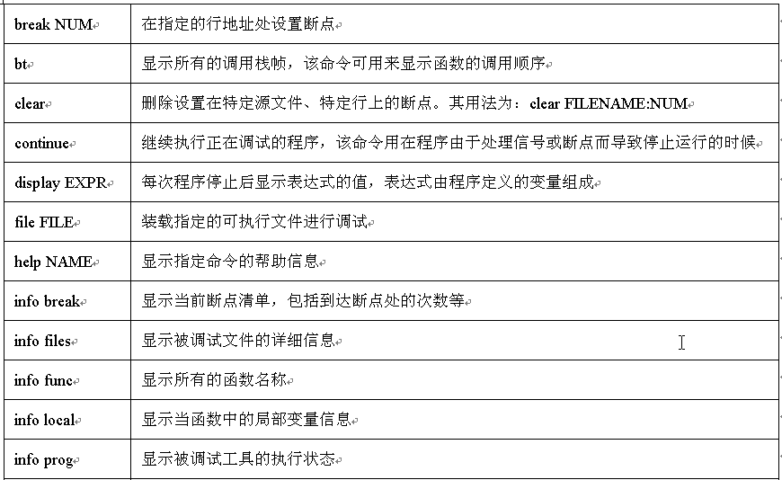
GDB可用命令

Slide 17
GDB示例
见教材。

Slide 18
strace
strace用来跟踪一个进程的系统调用或信号产生的情况，而ltrace用来跟踪进程调用库函数的情况。常用的三个命令行参数：
  -f：除了跟踪当前进程外，还跟踪其子进程。
  -o file：将输出信息写到文件file中，而不是显示到标准错误输出（stderr）。
  -p pid：绑定到一个由pid对应的正在运行的进程。此参数常用来调试后台进程。

Slide 19
第2章 Linux下C语言开发工具
1
常用编辑工具
2
GCC编译工具
3
Make工具与Makefile文件
4
常用调试工具
5
Linux库文件使用与创建
6
Autoconf/Automake自动化工具

Slide 20
Linux库文件管理方式
静态库。在Linux中，以.a为后缀，如libtest.a。应用程序从静态库中直接拷贝函数到二进制映像文件。
共享库，在Linux操作系统中，以libxxx.so.x.x为格式命名。可执行文件在运行时将函数代码从共享库文件中读出，从而间接引用。

Slide 21
库函数基本路径
/lib： 系统必备共享库
/usr/lib： 标准共享库和静态库
/usr/local/lib： 本地函数库

Slide 22
库文件搜索顺序
（1）首先在“LD_LIBRARY_PATH”环境变量所设置的路径下查找（一般都没有给此环境变量赋值）；
（2）搜索动态装载器在/etc目录下的缓存文件/etc/ld.so.cache（此文件由命令ldconfig创建更新）。（在Redhat 9中，直接由/etc/ld.so.conf文件配置）。
因此，如果要使用自己创建的共享库文件（静态库直接在编译时指定即可），则需要将共享库拷贝到想要搜索路径下或者指定该库的具体路径。

Slide 23
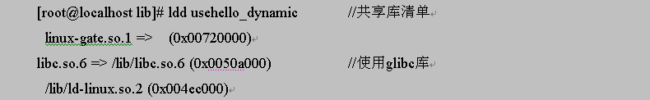
ldd命令 --查看到某可执行程序库清单

Slide 24


创建静态库
源文件信息。其中，“libhello.c”为要构建的库文件源文件，“libhello.h”为调用此库文件的头文件，“usehello.c”为测试程序。
生成目标文件
使用ar命令创建静态库

Slide 25
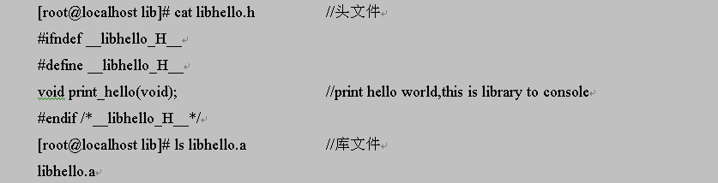
使用静态库
头文件 和库文件信息

Slide 26
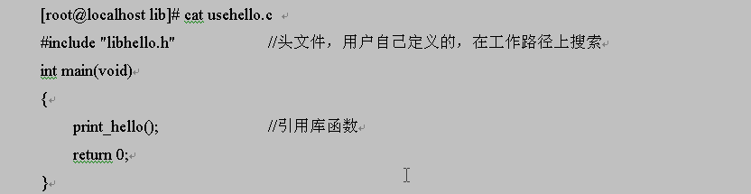

使用此库文件
应用示例
编译 运行

Slide 27
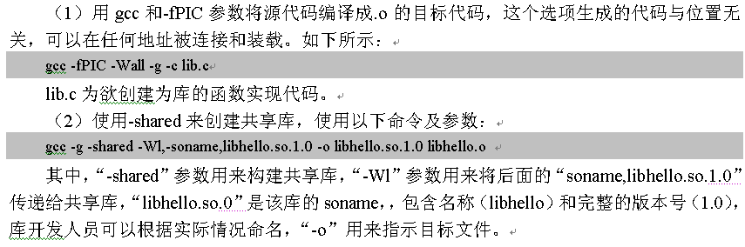
共享库创建

Slide 28
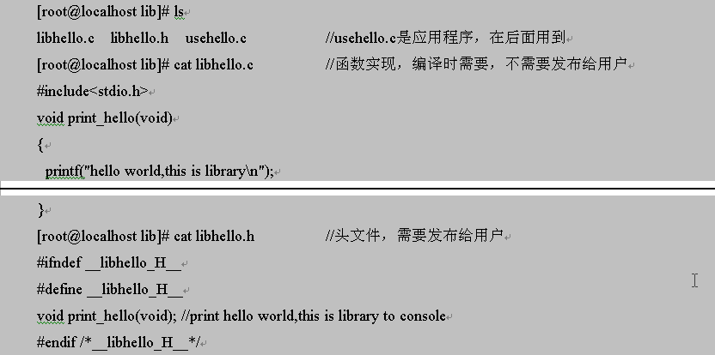
共享库创建示例
查看源文件，“libhello.c”为要构建的库文件源文件，“libhello.h”为调用此库文件的头文件，“usehello.c”为测试程序。

Slide 29

构建共享库目标文件

Slide 30
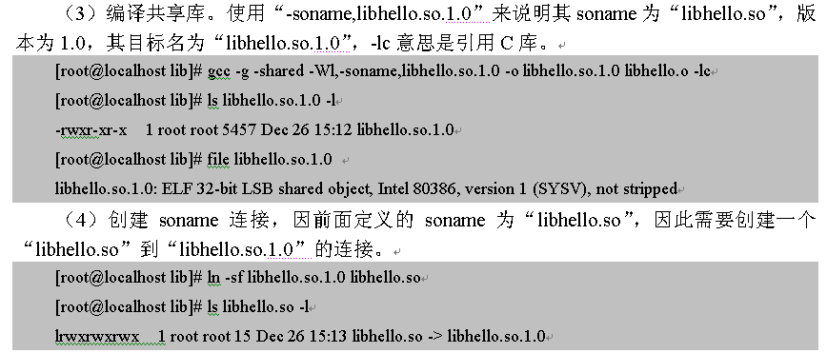
编译共享库并创建连接

Slide 31
使用共享库
准备文件
  头文件libhello.h：以知道有哪些函数，完成怎么样的功能，返回值以及参数情况。
  库文件libhello.so.1.0及其链接libhello.so：库函数的二进制代码位置

Slide 32
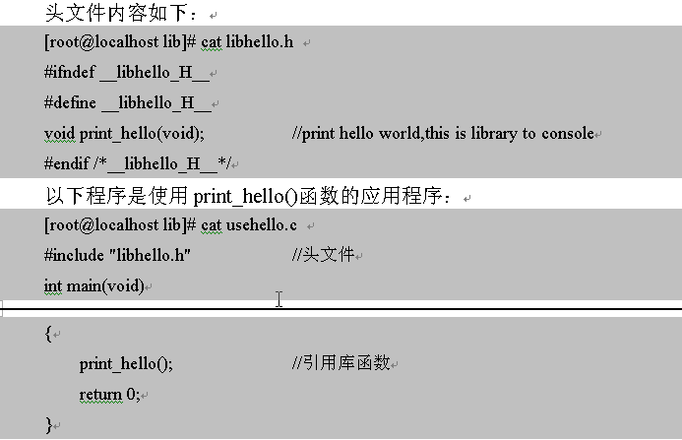
文件内容

Slide 33
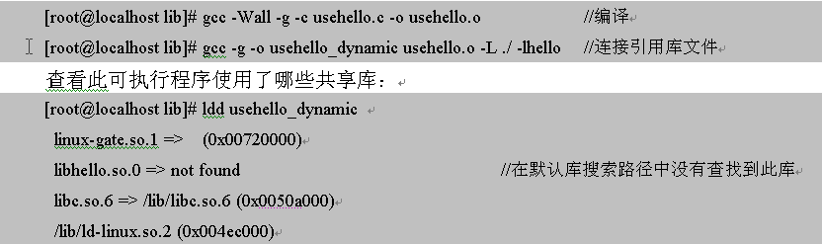
编译连接

Slide 34
运行
如果希望在使用连接器时不使用-Ldirectory标识就可以查找到该库，则可以采用以下方式之一：
把此库拷贝到/usr/lib或者/lib文件夹中，或者在此两个文件夹任意一个中创建一个到该库的快捷方式，并命名为libname.so。
如果库所在路径没有在/usr/lib和/lib文件夹下，需要将该路径添加到文件“/etc/ld.so.conf”中，每一行增加一个路径，完成以上设置后，然后运行ldconfig命令更新库信息。

Slide 35
第2章 Linux下C语言开发工具
1
常用编辑工具
2
GCC编译工具
3
Make工具与Makefile文件
4
常用调试工具
5
Linux库文件使用与创建
6
Autoconf/Automake自动化工具

Slide 36
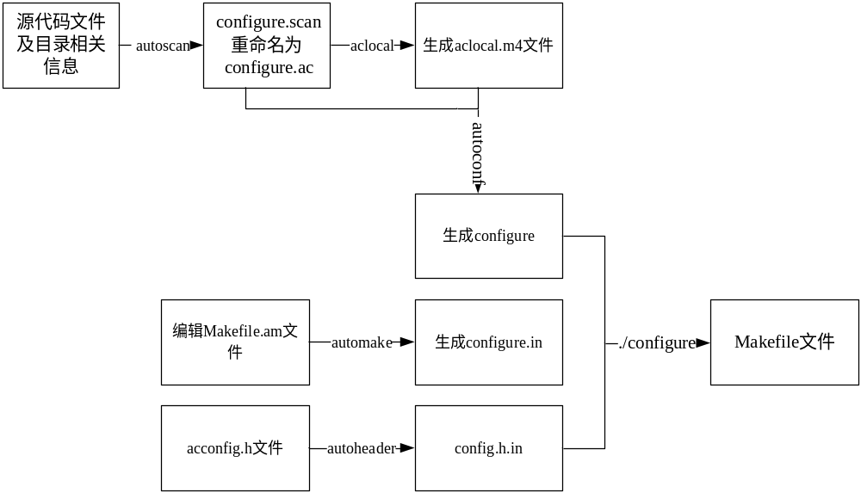
自动创建Makefile文件流程

Slide 37
示例
见教材。

